Slide 1


СМОТРИ В БУДУЩЕЕ. ИНВЕСТИРУЙ В ЗНАНИЯ.
Работа с СУБД SQL
Common Table Expressions (CTE).

Slide 2
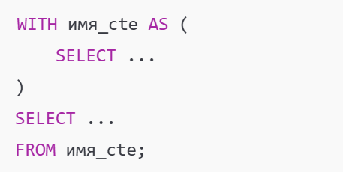
CTE (Common Table Expression) или блок WITH
CTE (Common Table Expression) — это временная именованная таблица, определяемая в начале SQL-запроса с помощью конструкции WITH. Она позволяет упростить сложные запросы, сделать код читаемым и повторно использовать подзапросы.
Когда используется:
Разделение запроса на логические шаги
Повторное использование подзапросов
Улучшение читаемости
Подготовка промежуточных данных для основного запроса

Slide 3
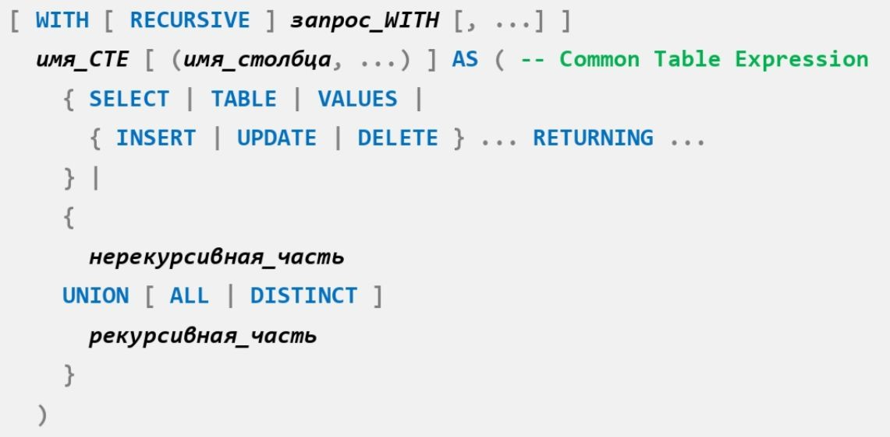
WITH (CTE)
https://www.postgresql.org/docs/current/queries-with.html

Slide 4
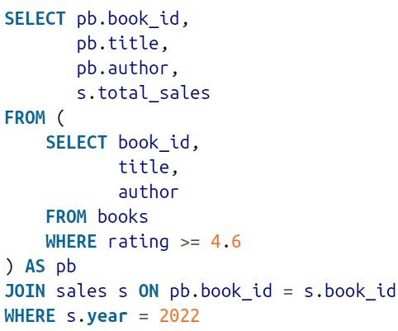
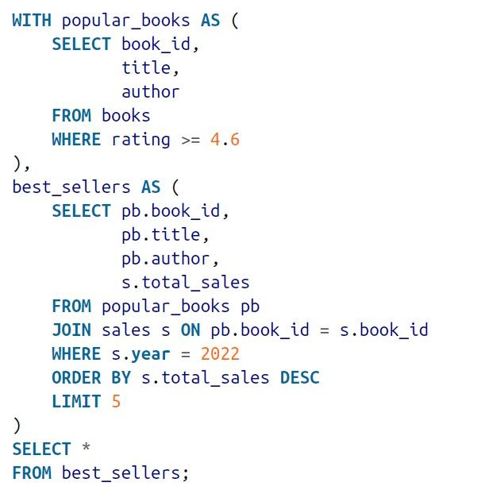
CTE
Без CTE
С CTE

Slide 5
WITH (CTE)
WITH f AS (
TABLE x -- это обращение к реальной таблице
)
, g AS (
TABLE f -- это уже обращение к сформированной CTE
)
TABLE g;

Slide 6
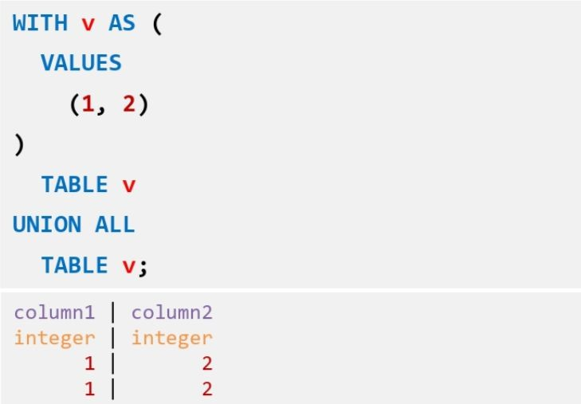
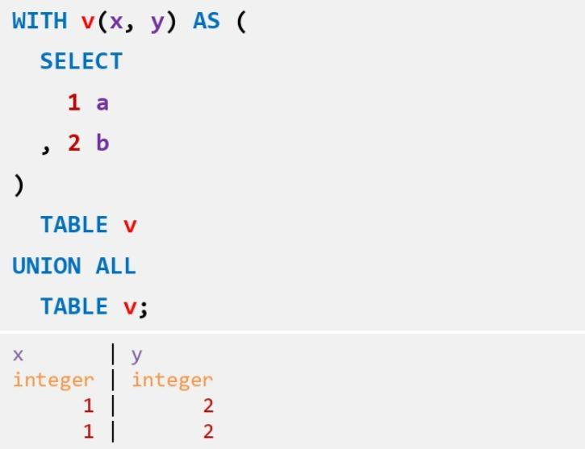
WITH (CTE)

Slide 7
WITH Выражение: Пример
Используя оператор WITH, напишите запрос для отображения названия отдела и общей суммы заработной платы для тех отделов, общая сумма заработной платы которых превышает среднюю заработную плату по всем отделам.

Slide 8
WITH Выражение: Пример
WITH dept_costs AS (
SELECT d.department_name, SUM(e.salary) AS dept_total
FROM employees e JOIN departments d
ON e.department_id = d.department_id
GROUP BY d.department_name),
avg_cost AS (
SELECT SUM(dept_total)/COUNT(*) AS dept_avg
FROM dept_costs)
SELECT *
FROM dept_costs
WHERE dept_total >
(SELECT dept_avg
FROM avg_cost)
ORDER BY department_name;

Slide 9
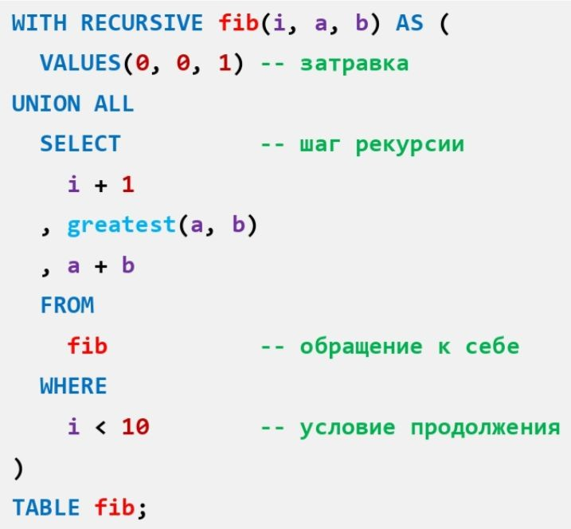
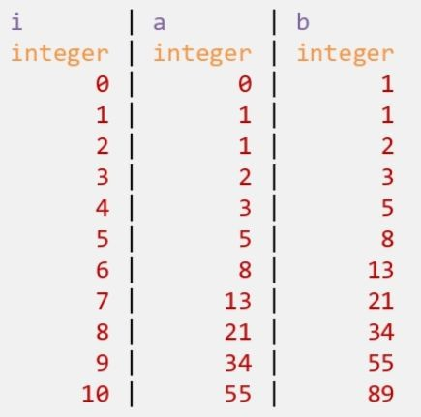
WITH RECURSIVE

Slide 10
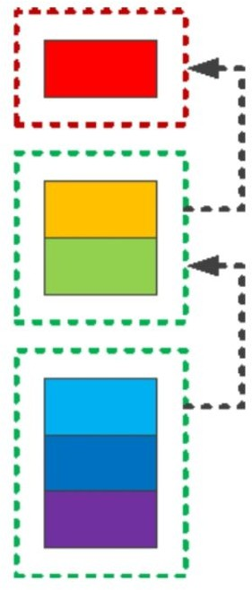
WITH RECURSIVE
На каждом следующем шаге рекурсии такой запрос получает "на вход" (под именем "своей" CTE) результат генерации записей предыдущего сегмента, пока этот результат непустой, или затравочную выборку - для первого шага
Важно понимать, что хоть какое-то условие (по наличию записей, их количеству, счетчику шагов или времени выполнения) должно ограничивать продолжение формирования выборки, иначе есть риск получить бесконечно выполняющийся запрос.

Slide 11
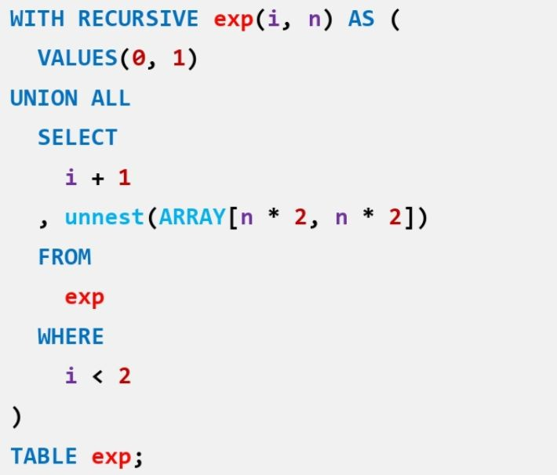
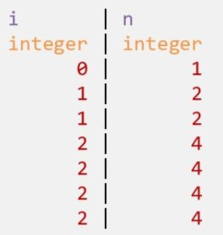
WITH RECURSIVE
https://www.db-fiddle.com/f/sEf371RH9xrLcR6e3 ntUDq/0

Slide 12
СМОТРИ В БУДУЩЕЕ. ИНВЕСТИРУЙ В ЗНАНИЯ.
Агрегатные (Аналитические) функции

Slide 13
Темы презентации
Group functions:
Types and syntax
Use AVG, SUM, MIN, MAX, COUNT
Use the DISTINCT keyword within group functions
NULL values in a group function
Grouping rows:
GROUP BY clause
HAVING clause
Nesting group functions

Slide 14
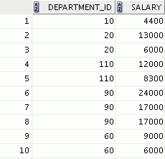


What Are Group Functions?
Group functions operate on sets of rows to give one result per group.
EMPLOYEES
Maximum salary in EMPLOYEES table
…

Slide 15
Types of Group Functions
AVG
COUNT
MAX
MIN
SUM
Group
functions

Slide 16
Агрегатные функции
Производят подсчет на основе нескольких показателей (все строки одного столбца) и возвращают атомарный результат (число).
Основные аналитические функции:
SUM: сумма значений столбца
COUNT: количество строк или ненулевых значений в столбце
AVG: среднее значение столбца
MAX: максимальное значение столбца

Slide 17
Group Functions: Syntax
SELECT group_function(column), ...
FROM table
[WHERE condition];

Slide 18
Агрегатные функции: пример
Подсчитать общую сумму покупок.
ID | Date | Sales_amount
1 | 19/05/2023 | 10.45
2 | 20/05/2023 | 250
3 | 21/05/2023 | 67.20
SELECT Sum(sales_amount) AS total_sales
FROM sales;

Slide 19
Применение AVG и SUM функций
Для числовых данных можно использовать функции AVG и SUM.
SELECT AVG(salary), MAX(salary),
MIN(salary), SUM(salary)
FROM employees
WHERE job_id LIKE '%REP%';

Slide 20

Применение MIN и MAX функций
Вы можете использовать MIN и MAX для числовых, символьных типов данных и так же для даты.
SELECT MIN(hire_date), MAX(hire_date)
FROM employees;

Slide 21


Функция COUNT
COUNT(*) возвращает количество строк в таблице:
COUNT(expr) возвращает количество строк с ненулевыми значениями для expr:
SELECT COUNT(*)
FROM employees
WHERE department_id = 50;
1
SELECT COUNT(commission_pct)
FROM employees
WHERE department_id = 50;
2

Slide 22

Применение оператора DISTINCT и COUNT
COUNT(DISTINCT expr) возвращает количество отдельных ненулевых значений expr.
Отобразите количество уникальных значений отделов в таблице EMPLOYEES:
SELECT COUNT(DISTINCT department_id)
FROM employees;

Slide 23


Функции группировки и нулевые значения
Групповые функции игнорируют нулевые значения в столбце:
Функция COALESCE заставляет групповые функции включать нулевые значения:
1
SELECT AVG(commission_pct)
FROM employees;
SELECT AVG(COALESCE(commission_pct, 0))
FROM employees;
2

Slide 24
СМОТРИ В БУДУЩЕЕ. ИНВЕСТИРУЙ В ЗНАНИЯ.
Группировка – GROUP BY

Slide 25
GROUP BY
Разбивает таблицу по строкам на несколько групп. Группы определяются значениями одного или нескольких столбцов. Аналитические функции считаются внутри каждой группы отдельно.

Slide 26
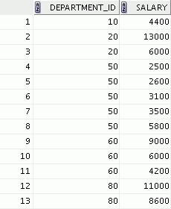
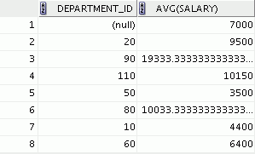

Создание группы данных
EMPLOYEES
Средняя зарплата в таблице
EMPLOYEES для каждого департамента
4400
9500
3500
6400
10033
…

Slide 27
Группировка данных: синтаксис оператора GROUP BY
Вы можете разделить строки в таблице на меньшие группы, используя оператор GROUP BY
SELECT column, group_function(column)
FROM table
[WHERE condition]
[GROUP BY group_by_expression]
[ORDER BY column];

Slide 28
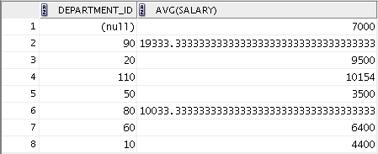
Применение выражения GROUP BY
Все столбцы в списке SELECT, которые не находятся в групповых функциях, должны быть в выражении GROUP BY.
SELECT department_id, AVG(salary)
FROM employees
GROUP BY department_id ;

Slide 29
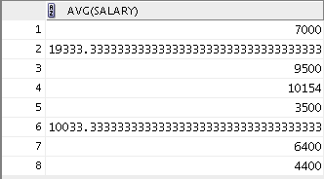
Применение выражения GROUP BY
Колонка внутри GROUP BY необязательно должна быть в выборке SELECT
SELECT AVG(salary)
FROM employees
GROUP BY department_id ;

Slide 30
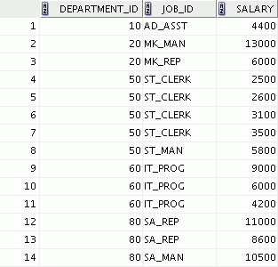
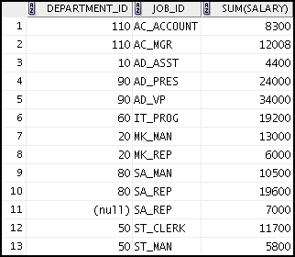

Группировка по более чем одной колонке
EMPLOYEES
Добавьте зарплаты в таблицу EMPLOYEES
для каждой должности, сгруппированные по отделам.
…

Slide 31
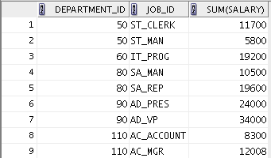
Применение GROUP BY выражения для нескольких колонок
SELECT department_id, job_id, SUM(salary)
FROM employees
WHERE department_id > 40
GROUP BY department_id, job_id
ORDER BY department_id;

Slide 32


Некорректные запросы на применение функций группировки
Любой столбец или выражение в списке SELECT, не являющееся агрегатной функцией, должно быть в GROUP BY:
SELECT department_id, COUNT(last_name)
FROM employees;
Для подсчета фамилий для каждого department_id необходимо добавить выражение GROUP BY.
SELECT department_id, job_id, COUNT(last_name)
FROM employees
GROUP BY department_id;
Либо добавьте job_id в GROUP BY, либо удалите столбец job_id из списка SELECT.

Slide 33

Некорректные запросы на применение функций группировки
Вы не можете использовать предложение WHERE для ограничения групп.
Для ограничения групп используется предложение HAVING.
Вы не можете использовать групповые функции в предложении WHERE.
SELECT department_id, AVG(salary)
FROM employees
WHERE AVG(salary) > 8000
GROUP BY department_id;
Невозможно использовать предложение WHERE для ограничения групп.

Slide 34
GROUP BY: пример 1
Подсчитать общую сумму покупок по каждой категории товаров.
ID | Product_category | Sales_amount
1 | Food | 10.45
2 | Beverages | 250
3 | Food | 67.20
SELECT product_category,
Sum(sales_amount) AS total_sales
FROM GROUP
sales
BY product_category;

Slide 35
GROUP BY: пример 1
Подсчитать общую сумму покупок по каждой категории товаров.
ID | Product_category | Sales_amount
1 | Food | 10.45
2 | Beverages | 250
3 | Food | 67.20
SELECT product_category,
Sum(sales_amount) AS total_sales
FROM GROUP
sales
BY product_category;
Product_category | total_sales
Food | 77.65
Beverages | 250

Slide 36

GROUP BY: пример 2
Какой результат выдаст запрос?
SELECT client,
date,
Sum(sales_amount)
ID | client | sales_amount | date
1 | Петр | 102 | 2012-10-23
2 | Василий | 47 | 2012-10-27
3 | Мария | 18 | 2012-11-05
4 | Мария | 20 | 2012-11-14
5 | Петр | 160 | 2012-12-03
FROM GROUP
sales
BY client;

Slide 37
GROUP BY: пример 3
Как будет выглядеть следующий запрос?
Подсчитать количество покупок по каждому клиенту, который совершил как минимум 2 покупки.
ID | client | sales_amount | date
1 | Петр | 102 | 2012-10-23
2 | Василий | 47 | 2012-10-27
3 | Мария | 18 | 2012-11-05
4 | Мария | 20 | 2012-11-14
5 | Петр | 160 | 2012-12-03
https://www.db-fiddle.com/f/kVSgXux6384wV7LU ZJwnQn/9

Slide 38
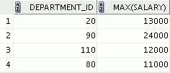
Ограничение результатов группировки
EMPLOYEES
Максимальная зарплата на отдел, когда она больше $10,000
…

Slide 39
Ограничение результатов группы с помощью предложения HAVING
При использовании выражения HAVING - сервер Базы Данных ограничивает группы следующим образом:
Строки сгруппированы.
Применяется функция группировки.
Отображаются группы, соответствующие предложению HAVING.
SELECT column, group_function
FROM table
[WHERE condition]
[GROUP BY group_by_expression]
[HAVING group_condition]
[ORDER BY column];

Slide 40
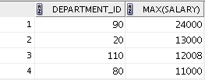
Применение выражения HAVING
SELECT department_id, MAX(salary)
FROM employees
GROUP BY department_id
HAVING MAX(salary)>10000 ;

Slide 41

Применение выражения HAVING
SELECT job_id, SUM(salary) PAYROLL
FROM employees
WHERE job_id NOT LIKE '%REP%'
GROUP BY job_id
HAVING SUM(salary) > 13000
ORDER BY SUM(salary);

Slide 42

GROUP BY + HAVING
Как будет выглядеть следующий запрос?
Подсчитать количество покупок по каждому клиенту, который совершил как минимум 2 покупки.
ID | client | sales_amount | date
1 | Петр | 102 | 2012-10-23
2 | Василий | 47 | 2012-10-27
3 | Мария | 18 | 2012-11-05
4 | Мария | 20 | 2012-11-14
5 | Петр | 160 | 2012-12-03
SELECT client, Count(*) AS order_count
FROM GROUP
sales
BY client
HAVING order_count >= 2;

Slide 43
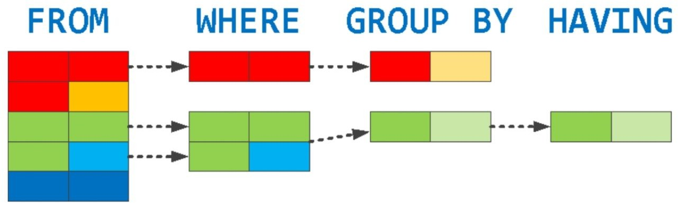
GROUP BY + HAVING
HAVING фильтрует строки внутри каждой группы GROUP BY. Строки фильтруются в соответствии с условием к агрегированному значению (sum, count, avg)
Без HAVING нужно было бы написать несколько запросов.

Slide 44

Вложенные функции агрегации
Отобрази максимальную среднюю зарплату среди отделов:
SELECT MAX(AVG(salary))
FROM employees
GROUP BY department_id;

Slide 45
Вопрос
Выберите два корректных правила для выражения GROUP BY:
Вы не можете использовать псевдоним столбца в выражении GROUP BY.
Столбец GROUP BY должен быть в выражении SELECT.
Используя выражение WHERE, вы можете исключить строки перед разделением их на группы.
выражение GROUP BY группирует строки и обеспечивает порядок набора результатов.
Если вы включаете групповую функцию в выражение SELECT, вы должны применять выражение GROUP BY.

Slide 46

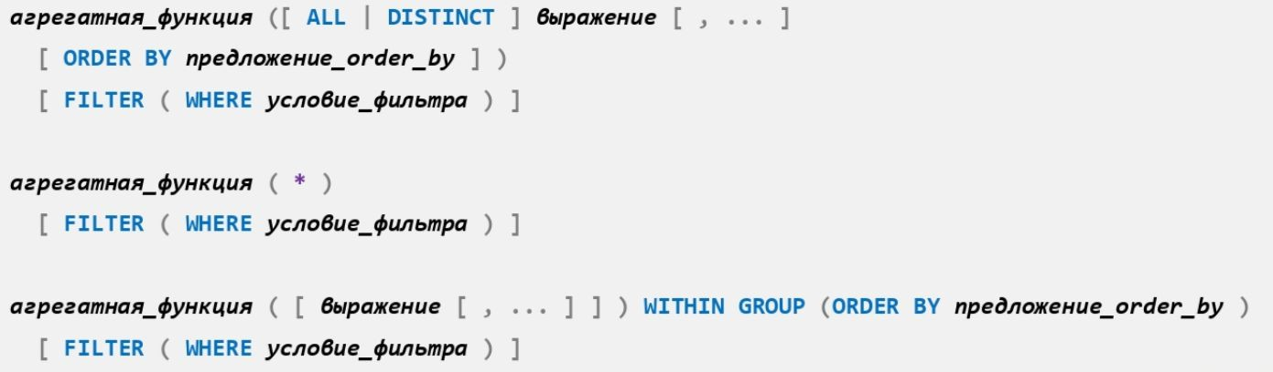
Функции агрегирования
Важно!
Функции агрегирования не работают со значениями NULL.
Раздел WHERE не допускает использования функций агрегирования.

Slide 47
Функции агрегирования
AVG(<поле>) | Среднее значение для указанного столбца или выражения
COUNT(<поле>) | Количество строк, исключая NULL-строки в указанном столбце
COUNT(*) | Общее количество строк, включая NULL-строки
MAX(<поле>) | Максимальное значение в указанном столбце
MIN(<поле>) | Минимальное значение в указанном столбце
SUM(<поле>) | Сумма всех значений в указанном столбце
STDEV(<поле>) | Статистическое стандартное отклонение для значений столбца
VAR(<поле>) | Несмещенная оценка дисперсии величин указанного столбца
https://www.db-fiddle.com/f/kVSgXux6384wV7LU ZJwnQn/10

Slide 48
Представления - View
СМОТРИ В БУДУЩЕЕ. ИНВЕСТИРУЙ В ЗНАНИЯ.

Slide 49
Представления
Представление для пользователей базы данных выглядит как таблица, однако на самом деле его содержимое формируется запросом.
Физически данные, виртуально принадлежащие представлению, находятся в
таблицах, к которым обращается этот запрос.
Имя представления должно отличаться от имён других представлений, таблиц, последовательностей, индексов или сторонних таблиц в той схеме данных, где оно создаётся.
При анализе запроса нет абсолютно никакой разницы между таблицами и
представлениями.
Столбец представления будет изменяемым, если это простая ссылка на изменяемый столбец нижележащего базового отношения; в противном случае этот столбец будет доступен только для чтения.
Представления, выбирающие данные не из одной таблицы, недоступны для
добавления или изменения данных

Slide 50
Представления
DROP VIEW IF EXISTS publications;
CREATE VIEW publications AS
SELECT
a.au_lname AS "Фамилия", a.au_fname AS "Имя", t.title AS "Название книги"
FROM authors a
JOIN titleauthor ta
ON a.au_id = ta.au_id
JOIN titles t
ON ta.title_id = t.title_id;
SELECT * FROM publications ORDER BY Фамилия, Имя; ALTER VIEW publications RENAME TO summary1;

Slide 51
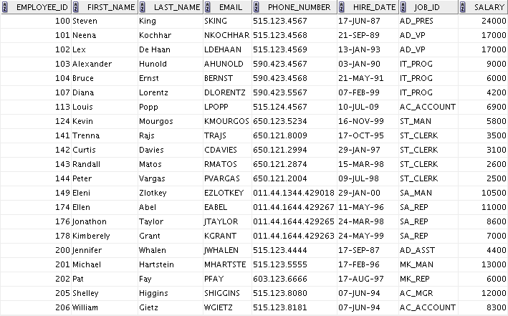
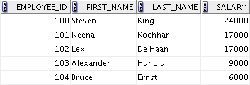
Подробнее о представлениях
EMPLOYEES

Slide 52

Преимущества представлений
Ограничить доступ к данным
Упростить сложные запросы
Обеспечить независимость данных
Представить различные взгляды на одни и те же данные

Slide 53
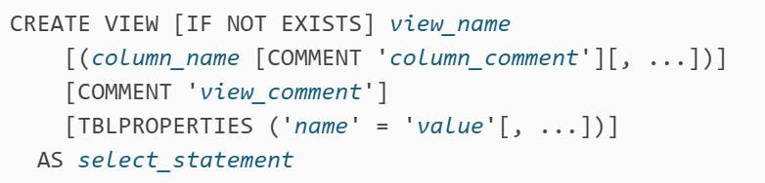
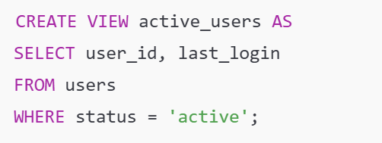
Virtual View (Обычное представление)
Это стандартный вид представления, аналогичный SQL view в реляционных БД.
Характеристики:
Не хранит данные — только SQL-запрос.
Выполняется каждый раз при обращении.
Всегда использует актуальные данные из базовой таблицы.
Хранится в метасторе Hive как объект с SQL-текстом.
Можно использовать в других SQL-запросах, как обычную таблицу.
Пример создания:

Slide 54
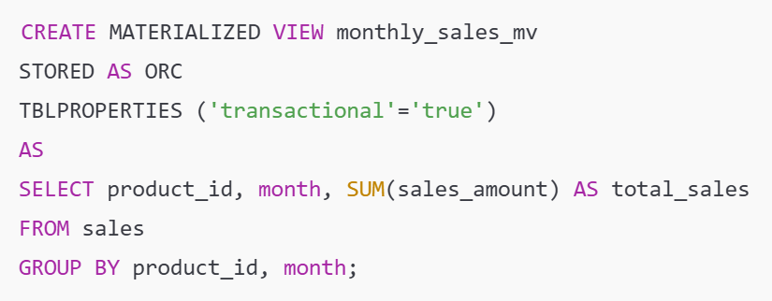
Materialized View (Материализованное представление)
Материализованное представление хранит данные физически, как таблица. Это позволяет повысить производительность, особенно при агрегатах и join'ах.
Характеристики:
Хранит результат SQL-запроса.
Не обновляется автоматически (по умолчанию).
Поддерживает инкрементальное обновление (REBUILD).
Поддерживает Query Rewrite — запросы могут быть автоматически заменены на обращение к materialized view.
Пример создания:
Обновление вручную:

Slide 55
Создание представления (PostgreSQL)
Вы встраиваете подзапрос в оператор CREATE VIEW:
Подзапрос может содержать сложный синтаксис SELECT.
CREATE [ OR REPLACE ] VIEW name [ ( column_name [, ...] ) ]
[ WITH ( view_option_name [= view_option_value][, ... ])]
AS query

Slide 56
Создание представления
Создайте представление EMPVU80, содержащее сведения о сотрудниках отдела 80:
CREATE VIEW empvu80
AS SELECT employee_id, last_name, salary
FROM employees
WHERE department_id = 80;

Slide 57
Создание представления
Создайте представление, используя псевдонимы столбцов в подзапросе:
Выберайте столбцы из этого представления по заданным псевдонимам.
CREATE VIEW salvu50
AS SELECT employee_id ID_NUMBER, last_name NAME,
salary*12 ANN_SALARY
FROM employees
WHERE department_id = 50;

Slide 58
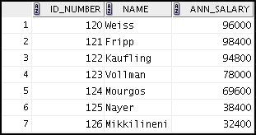
Получение данных из представления
SELECT *
FROM salvu50;
…

Slide 59
Изменение представления (PostgreSQL)
Измените представление EMPVU80 с помощью предложения CREATE OR REPLACE VIEW. Добавьте псевдоним для каждого имени столбца:
Псевдонимы столбцов в предложении CREATE OR REPLACE VIEW перечислены в том же порядке, что и столбцы в подзапросе.
CREATE OR REPLACE VIEW empvu80
(id_number, name, sal, department_id)
AS SELECT employee_id, first_name || ' '
|| last_name, salary, department_id
FROM employees
WHERE department_id = 80;

Slide 60
Создание сложных представлений
Создайте сложное представление, содержащее групповые функции для отображения значений из двух таблиц:
CREATE OR REPLACE VIEW dept_sum_vu
(name, minsal, maxsal, avgsal)
AS SELECT d.department_name, MIN(e.salary),
MAX(e.salary),AVG(e.salary)
FROM employees e JOIN departments d
ON (e.department_id = d.department_id)
GROUP BY d.department_name;

Slide 61
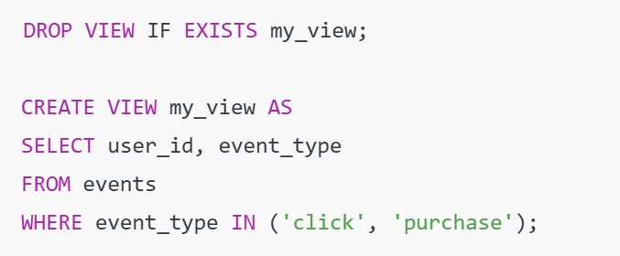
Изменение представления (Hive)
Измените представления в Hive возможно только путём его пересоздания:

Slide 62
Оконные функции
СМОТРИ В БУДУЩЕЕ. ИНВЕСТИРУЙ В ЗНАНИЯ.

Slide 63
Window functions / оконные функции
Применение аналитических функций на нескольких строках, в результате которого сохраняются все строки таблицы.
Агрегации вычисляются на строках, которые находятся в “плавающем” окне (window / frame).
Количество строк в результате = количество строк в изначальной таблице (в отличие от GROUP BY)
Рамки окон можно задавать в зависимости от значений в одном или нескольких столбцах

Slide 64
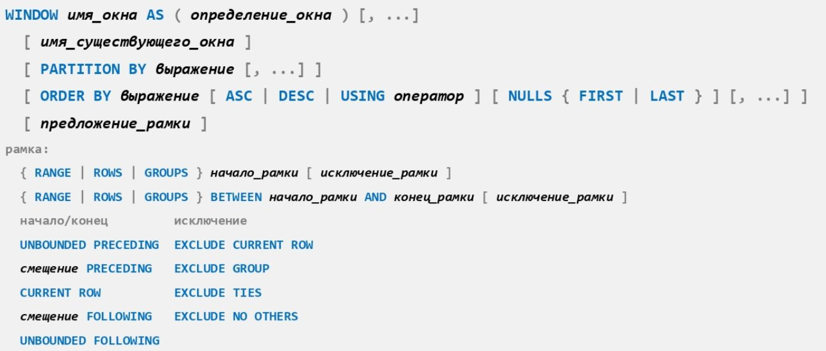
WINDOW / OVER
https://postgrespro.ru/docs/postgresql/16/tutorial-window https://postgrespro.ru/docs/postgresql/16/sql-select#SQL-WINDOW

Slide 65
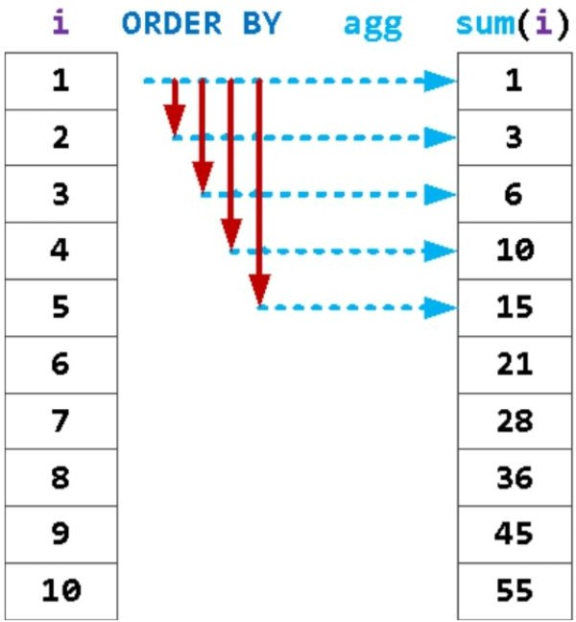
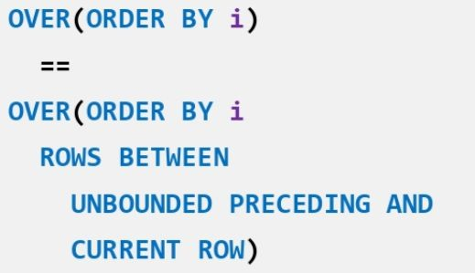
WINDOW / OVER

Slide 66
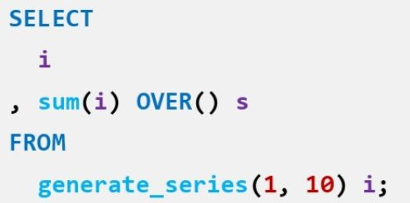
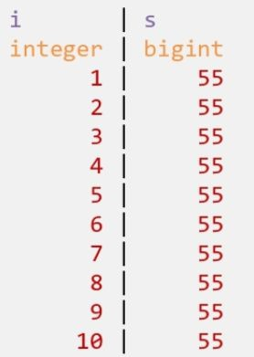
WINDOW / OVER

Slide 67
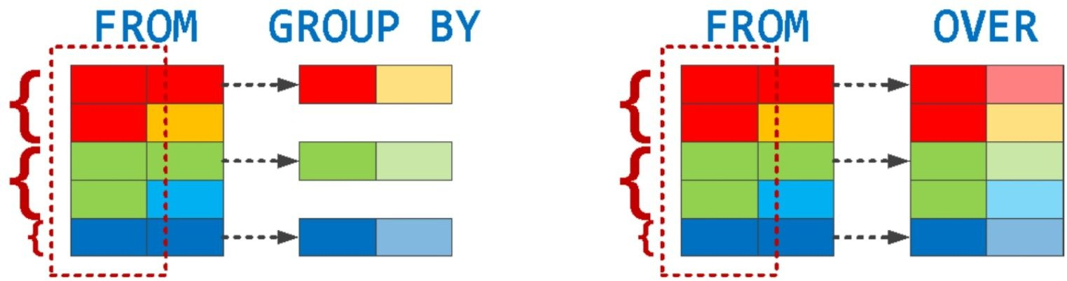
Оконные функции вместо группировки
Если при группировке исходные данные теряются (группы "схлапываются" до единственной строки результата), а правила сегментирования должны быть едины для всех агрегатов, то оконные функции и исходные данные не трогают, и правила могут быть свои для каждой

Slide 68
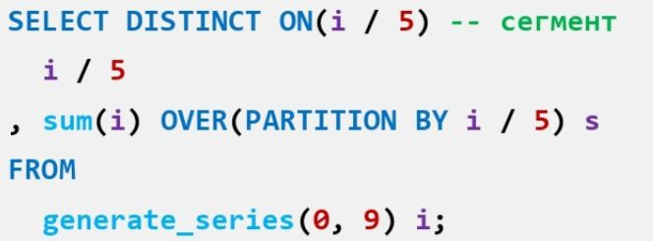
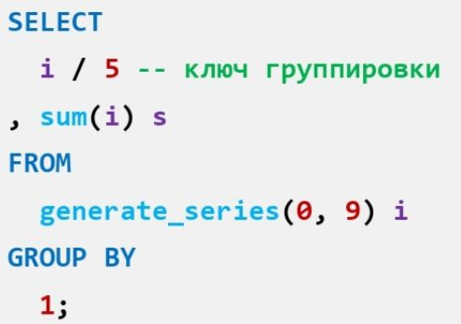
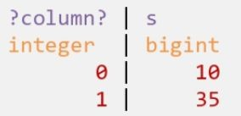
Оконные функции вместо группировки

Slide 69
Оконные функции: пример 1
Подсчитать промежуточную сумму покупок (running total)
SELECT date,
sales_amount ,
Sum(sales_amount) OVER (
ORDER BY date) AS running_total
FROM sales;
ID | sales_amount | date
1 | 102 | 2012-10-23
2 | 47 | 2012-10-27
3 | 18 | 2012-11-05
4 | 20 | 2012-11-14
5 | 160 | 2012-12-03

Slide 70
Оконные функции: пример 1
Подсчитать промежуточную сумму покупок (running total)
SELECT date,
sales_amount ,
Sum(sales_amount) OVER (
ORDER BY date) AS running_total
FROM sales;
ID | sales_amount | date
1 | 102 | 2012-10-23
2 | 47 | 2012-10-27
3 | 18 | 2012-11-05
4 | 20 | 2012-11-14
5 | 160 | 2012-12-03
sales_amount | date | running_total
102 | 2012-10-23 | 102
47 | 2012-10-27 | 149
18 | 2012-11-05 | 167
20 | 2012-11-14 | 187
160 | 2012-12-03 | 347

Slide 71
Оконные функции: пример 2
Подсчитать общую сумму покупок по каждому клиенту.
SELECT *,
Sum(sales_amount) OVER (
partition BY client) AS
sales_total
FROM sales;
ID | client | sales_amount | date | sales_total
1 | Петр | 102 | 2012-10-23 | 262
2 | Василий | 47 | 2012-10-27 | 47
3 | Мария | 18 | 2012-11-05 | 38
4 | Мария | 20 | 2012-11-14 | 38
5 | Петр | 160 | 2012-12-03 | 262

Slide 72
Оконные функции
Другие примеры аналитических оконных функций:
ROW_NUMBER: номер строки внутри окна;

Slide 73
Оконные функции
Другие примеры аналитических оконных функций:
ROW_NUMBER: номер строки внутри окна;
RANK, DENSE_RANK: номер строки в окне с отсортированными строками;

Slide 74
Оконные функции
Другие примеры аналитических оконных функций:
ROW_NUMBER: номер строки внутри окна;
RANK, DENSE_RANK: номер строки в окне с отсортированными строками;
LAG, LEAD: Значение предыдущей или последующей строки в окне;

Slide 75
Оконные функции
Другие примеры аналитических оконных функций:
ROW_NUMBER: номер строки внутри окна;
RANK, DENSE_RANK: номер строки в окне с отсортированными строками;
LAG, LEAD: Значение предыдущей или последующей строки в окне;
FIRST_VALUE, LAST_VALUE: Первое или последнее значение в окне;

Slide 76
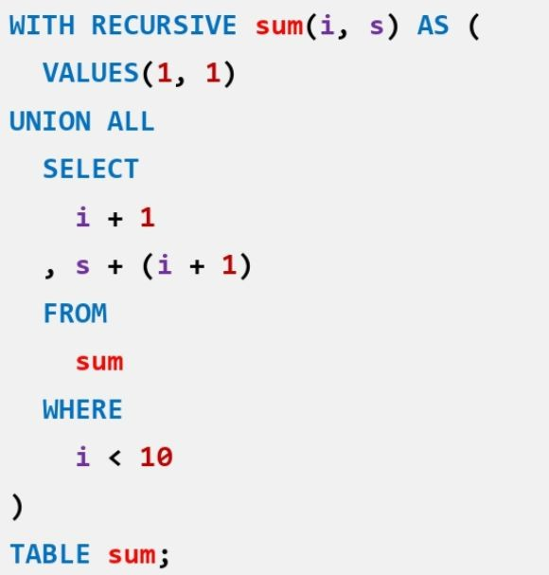
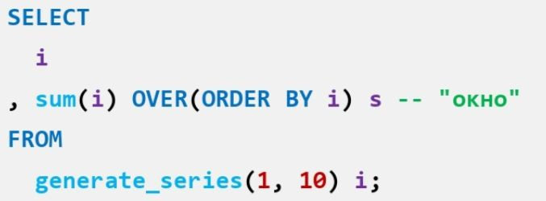
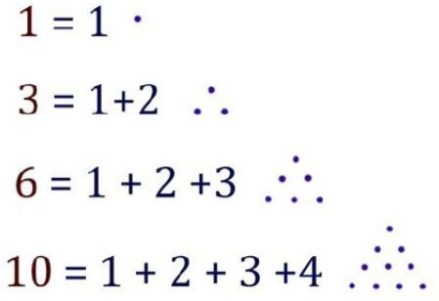
Оконные функции вместо рекурсии

Slide 77
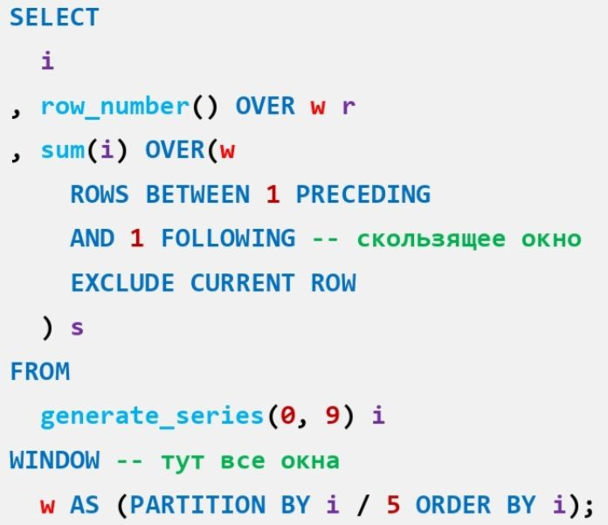
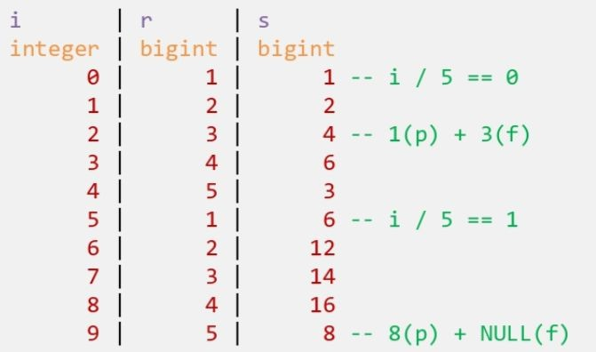
Совместное вычисление по разным "окнам"

